Slide 1






AUTOPRESENT
AI驱动的演示文稿制作革新
人工智能技术赋能，让演示文稿制作更高效、更专业、更简单
2025-09-25

Slide 2







传统演示文稿制作的挑战
传统演示文稿的制作过程往往耗时费力，每一步都需要投入大量时间和精力。这种手动操作不仅效率低下，还可能因缺乏专业设计知识而影响演示文稿的最终质量。
耗时费力
效率低下
设计专业知识缺乏
从内容构思、信息整理到幻灯片设计和排版，每一步都需要投入大量时间和精力。
手动操作流程繁琐，步骤之间缺乏连贯性，整体工作效率低下。
缺乏专业设计知识往往导致排版混乱，视觉效果不佳，影响演示文稿的专业性。
"正是在这样的背景下，AUTOPRESENT应运而生，它作为一种基于人工智能的自动化解决方案，旨在彻底革新演示文稿的创建流程。"
AUTOPRESENT: AI驱动的演示文稿制作革新

Slide 3









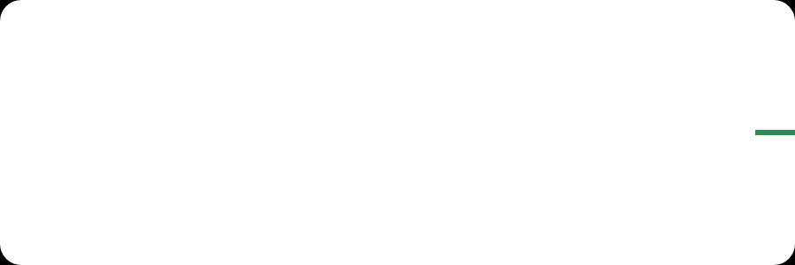

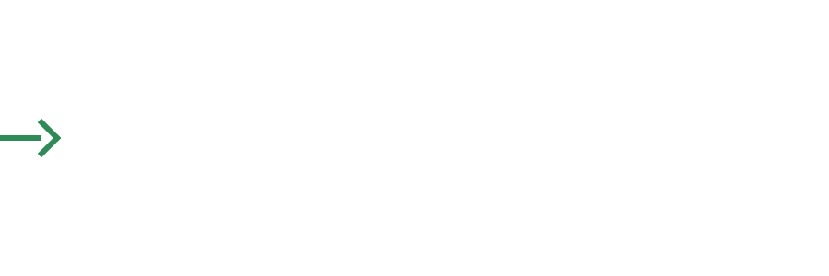





AUTOPRESENT核心功能一：智能内容解析
AUTOPRESENT通过先进的自然语言处理（NLP）和机器学习技术，能够智能地解析多种输入源，提取关键信息并识别逻辑结构。
核心技术
运用先进的自然语言处理（NLP）和机器学习算法，深度理解用户输入的各种内容，为后续的幻灯片生成奠定基础。
PDF文档
文本摘要
网页链接
能从多章节、图表和详细描述的PDF报告中自动识别主题、重点和数据支撑。
可解析简洁的文本摘要，提取关键观点并识别其中的逻辑结构。
能够从动态网页中提取信息，智能识别网页内容中的核心观点。
输入内容
智能分析
提取关键信息
识别逻辑结构
应用实例
用户上传一份包含多章节、图表和详细描述的PDF报告后，AUTOPRESENT能够自动识别报告的主题、各章节的重点以及数据支撑，为后续的幻灯片生成奠定基础。
AUTOPRESENT: AI驱动的演示文稿制作革新

Slide 4


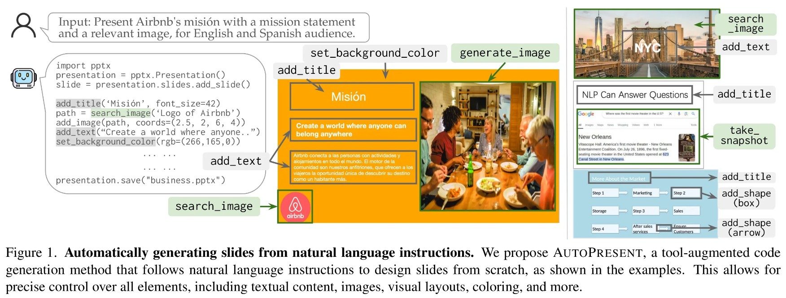






AUTOPRESENT核心功能二：自动化幻灯片生成
在完成内容解析后，AUTOPRESENT将结构化信息转化为具体的幻灯片页面，实现从原始内容到精美幻灯片的智能转换。
自动生成幻灯片标题
系统根据内容智能生成合适的标题，突出每页幻灯片的核心主题。
提炼关键要点
从长篇内容中提取核心信息，将数千字的报告浓缩为精炼的要点。
智能内容布局
根据内容类型自动优化布局，确保信息有效传达，视觉平衡。
AUTOPRESENT自动生成幻灯片示例
示例：一篇长达数千字的市场分析报告，可被浓缩并转化为5-10页的专业演示文稿，每页包含清晰标题和精炼要点。
AUTOPRESENT: AI驱动的演示文稿制作革新

Slide 5























AUTOPRESENT核心功能三：视觉设计与美化
为了确保生成的演示文稿不仅内容专业，而且视觉吸引力强，AUTOPRESENT提供了一系列强大的视觉设计与美化功能。这些功能旨在帮助用户轻松创建出具有专业水准的演示文稿，即使是非设计专业人士也能得心应手。
预设模板
配色方案
提供多种行业和风格的专业模板，用户可以根据需求选择，快速统一演示文稿的整体风格。
智能推荐或允许用户自定义配色方案，确保色彩搭配和谐，符合品牌或主题要求。
行业模板
风格选择
快速应用
智能配色示例
字体选择
自动匹配图库图片
提供多种字体选项，支持用户根据演示文稿的受众和场合选择合适的字体，提升可读性。
根据幻灯片内容，智能从图库中匹配相关的图片和图标，增强视觉表现力，使演示文稿更具吸引力。
衬线字体
无衬线字体
等宽字体
智能匹配
内容相关
自动优化
AUTOPRESENT: AI驱动的演示文稿制作革新

Slide 6

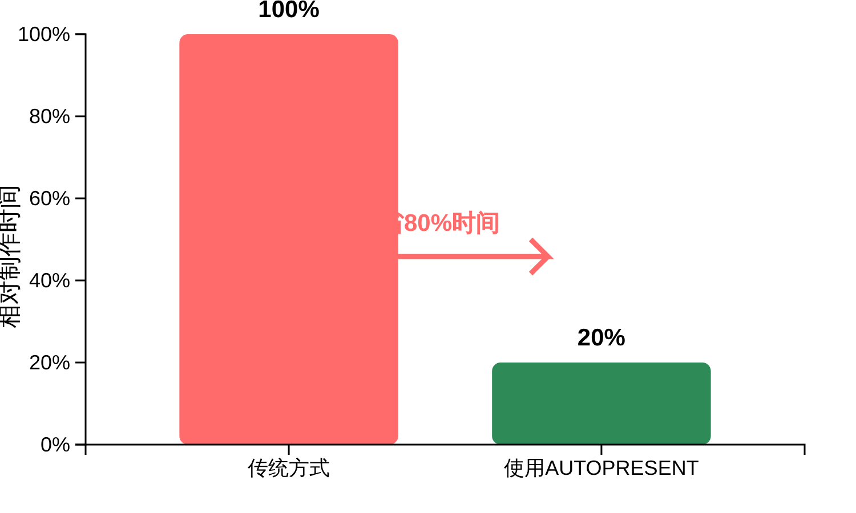






应用价值一：提升工作效率
AUTOPRESENT通过自动化演示文稿的创建流程，显著提升了用户的工作效率。传统上，制作一份专业的演示文稿需要耗费大量时间在内容整理、排版设计和视觉美化上。
制作时间对比
借助AUTOPRESENT，用户可以将这些繁琐的步骤自动化，从而将更多精力投入到内容的核心构思和完善中。
在处理紧急报告或需要快速构思演示文稿的场景下，AUTOPRESENT能够将制作时间缩短高达80%，极大地加速了工作流程，确保用户能够及时响应业务需求。
自动化流程
专注内容创意
将繁琐的排版和设计工作自动化，减少手动操作。
解放用户宝贵精力，专注于内容构思与深化。
使用AUTOPRESENT，演示文稿制作时间缩短高达80%
AUTOPRESENT: AI驱动的演示文稿制作革新

Slide 7
















应用价值二：保证专业品质
对于非设计专业的普通用户而言，制作一份既内容清晰又视觉专业的演示文稿常常是一项挑战。AUTOPRESENT通过提供标准化的模板、预设的配色方案和字体选择，以及自动匹配相关图库图片的功能，有效解决了这一痛点。
普通演示文稿
AUTOPRESENT专业演示文稿
排版混乱，缺乏统一风格
视觉统一，布局合理，专业美观
标准化模板
智能配色
字体选择
提供多种行业和风格的专业模板，用户可以根据需求选择，快速统一演示文稿的整体风格。
智能推荐或允许用户自定义配色方案，确保色彩搭配和谐，符合品牌或主题要求。
提供多种字体选项，支持用户根据演示文稿的受众和场合选择合适的字体，提升可读性。
自动匹配图库图片
避免设计错误
设计新手友好
根据幻灯片内容，智能从图库中匹配相关的图片和图标，增强视觉表现力，使演示文稿更具吸引力。
自动检查并避免常见的排版和设计错误，确保每一页都符合专业设计标准。
即使是设计新手也能轻松创建出逻辑清晰、美观大方的专业级演示文稿。
AUTOPRESENT: AI驱动的演示文稿制作革新

Slide 8















典型应用场景
AUTOPRESENT的强大功能使其适用于多种工作场景，为不同领域的专业人士提供支持：
商业计划书
学术报告
市场分析
快速将复杂的商业构想和市场分析转化为结构清晰、重点突出的演示文稿，便于向投资者或合作伙伴展示。
帮助研究人员将冗长的研究成果和数据提炼成简洁明了的幻灯片，提高报告的吸引力和理解度。
将市场数据、趋势分析和竞争策略自动整合，生成具有视觉冲击力的演示文稿，辅助决策制定。
产品介绍
培训材料
高效制作产品功能、优势和应用场景的演示文稿，用于销售演示或内部培训。
将复杂的培训内容模块化，自动生成易于理解和记忆的培训幻灯片，提升培训效果。
AUTOPRESENT能够适应各种专业场景，为不同领域的专业人士提供定制化的演示文稿解决方案。
AUTOPRESENT: AI驱动的演示文稿制作革新

Slide 9







商业与学术应用示例
商业计划书
学术报告
快速将复杂的商业构想和市场分析转化为结构清晰、重点突出的演示文稿，便于向投资者或合作伙伴展示。
帮助研究人员将冗长的研究成果和数据提炼成简洁明了的幻灯片，提高报告的吸引力和理解度。
自动提取关键商业概念和数据
自动解析复杂研究论文和数据
智能识别市场机会和竞争策略
智能提炼关键研究发现和结论
自动优化商业演示逻辑结构
自动匹配专业学术报告模板
应用案例
应用案例
用户上传了一份包含多章节的商业计划PDF，AUTOPRESENT能自动识别报告的主题、各章节重点及数据支撑，转化为专业演示文稿。
研究人员上传了一份包含大量实验数据和图表的学术报告，AUTOPRESENT能自动提取关键研究结果和发现，转化为专业学术演示文稿。
AUTOPRESENT: AI驱动的演示文稿制作革新

Slide 10















市场与培训应用示例
AUTOPRESENT在市场分析、产品介绍和培训材料制作中的应用价值，能够帮助各领域专业人员更高效、更专业地呈现信息。
市场分析应用
产品介绍应用
培训材料应用
将市场数据、趋势分析和竞争策略自动整合
高效制作产品功能、优势和应用场景的演示文稿
将复杂的培训内容模块化
生成具有视觉冲击力的演示文稿
自动生成易于理解和记忆的培训幻灯片
辅助决策制定，提升市场竞争力
用于销售演示或内部培训
提升培训效果和学习效率
突出产品差异化特点，提升销售转化率
"AUTOPRESENT能够将复杂市场数据转化为直观的视觉呈现，使决策者能够快速把握市场脉搏。"
"AUTOPRESENT让培训内容创建变得轻松高效，使复杂的培训材料更加生动易懂。"
"AUTOPRESENT让产品介绍变得简单高效，自动化的演示文稿使产品推广更加专业有力。"
AUTOPRESENT通过智能内容解析、自动化幻灯片生成和视觉设计美化等功能，为市场、产品和培训领域提供专业高效的演示文稿解决方案。
AUTOPRESENT: AI驱动的演示文稿制作革新

Slide 11












AUTOPRESENT未来展望
革新价值总结
AUTOPRESENT作为一款强大的AI效率工具，通过智能内容解析、自动化幻灯片生成和视觉设计美化等核心功能，彻底革新了传统演示文稿的制作流程。它不仅极大地简化了制作过程，将用户从繁琐的排版和设计工作中解放出来，更使得用户能够将宝贵的精力集中于内容的构思与深化。
办公自动化潜力
AI技术持续优化
用户体验优化
AUTOPRESENT在办公自动化领域展现出巨大的潜力，有望成为企业和个人提升沟通效率、优化信息呈现的关键工具。
通过持续优化的自然语言处理和机器学习技术，AUTOPRESENT将不断提升内容解析和设计美化的能力，为用户提供更加专业化的演示文稿。
未来版本将更加注重用户交互体验，提供更加个性化的设计方案和更直观的操作界面，使演示文稿制作变得前所未有的简单。
未来愿景
AUTOPRESENT的愿景是成为全球范围内最受欢迎的演示文稿创建工具，让每一个人都能轻松创建出专业、高效、富有吸引力的演示文稿，无需担心技术细节和设计难题。
AUTOPRESENT: AI驱动的演示文稿制作革新

